Slide 1

TP scoliose
Le bilan

Slide 2
Pathologie orthopédique complexe
Facteurs primaires
Génétique
Endoc
Neuro
Facreurs secondaires
Déformation en 3D
Modification musculaire
Contexte spécifique
Perturbation sensorielle, spatiale et musculaire
Perturbation de la posture et de la marche

Slide 3
Bilan
Anamnèse
Evaluation de la déformation
Evaluation de la mobilité
Evaluation musculaire et fonctionnelle
Evaluation de l’équilibre
Evaluation de la Douleur
Qualité de vie

Slide 4
Modèle bio-psycho-social
Brainstorming Anamnèse

Slide 5
Comprendre la mécanique
Trouble pression
Asymétrie croissance
déformation

Slide 6
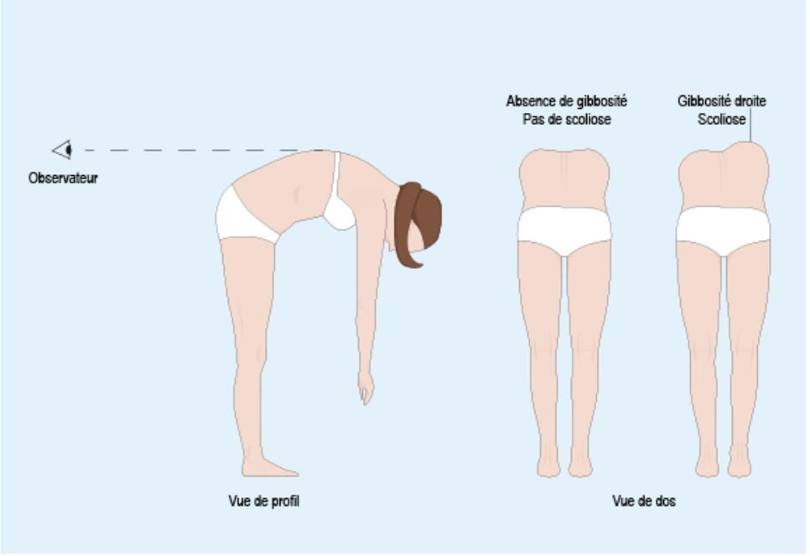
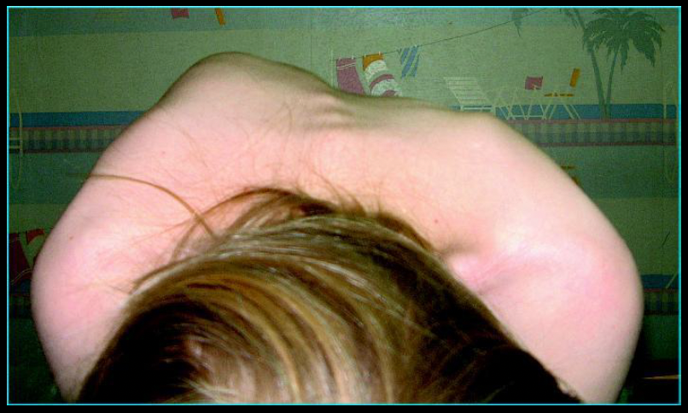
Déformation ou malposition ?
Diagnostic différentiel: Scoliose vrai ou attitude scoliotique ?

Slide 7
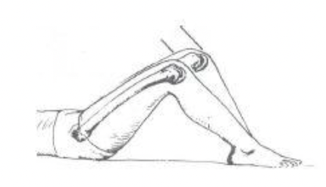
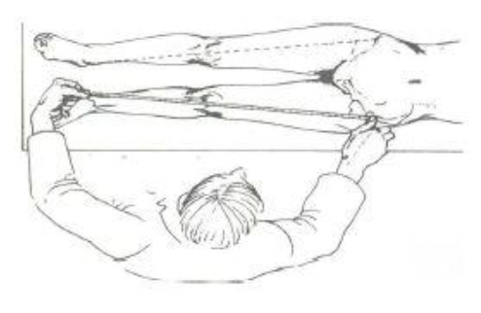
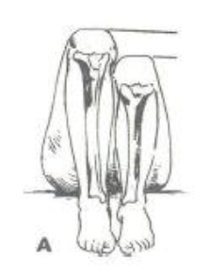
Inégalité de longueur ?
Si différence sup à 2cm: correction !

Slide 8
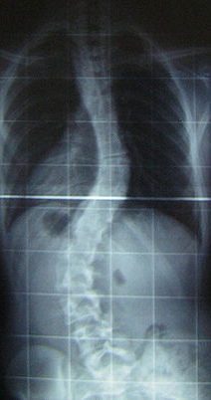
Evaluer la déformation dans les 3D
La gibbosité
L’inclinaison vertébrale
Les courbures
Cette photo par Auteur inconnu est soumise à la licence CC BY-SA

Slide 9
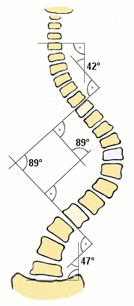
La radio
- Radiologie de face debout
- Test de Risser
- Type de scoliose
- Equilibre de la scoliose
- Angle de Cobb: apex +lieu + nb de vertebre
- Bascule du bassin ?
- Courbure principale
Cette photo par Auteur inconnu est soumise à la licence CC BY-SA-NC

Slide 10
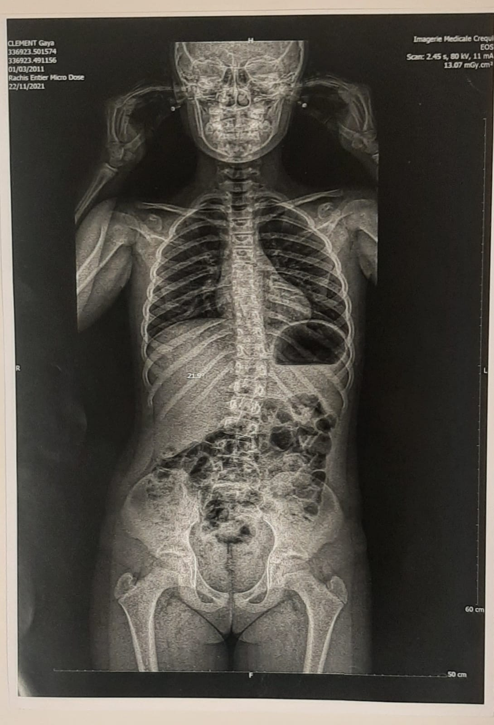
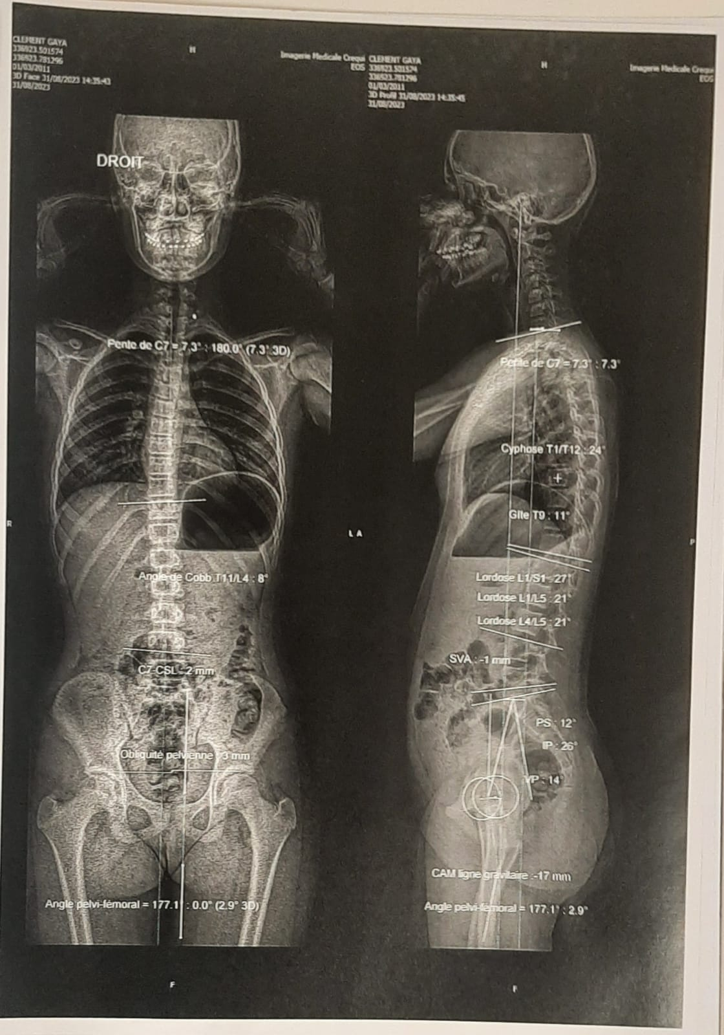

Slide 11

Observation
Evaluer la posture:
- De dos
- De face
- De profil

Slide 12
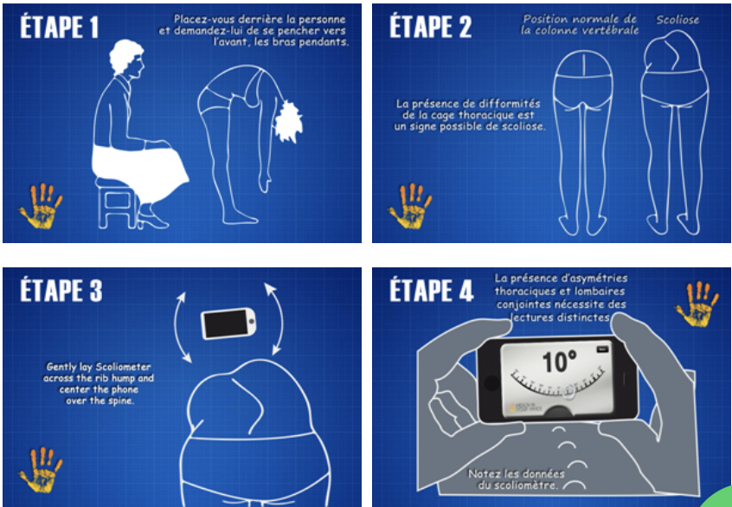
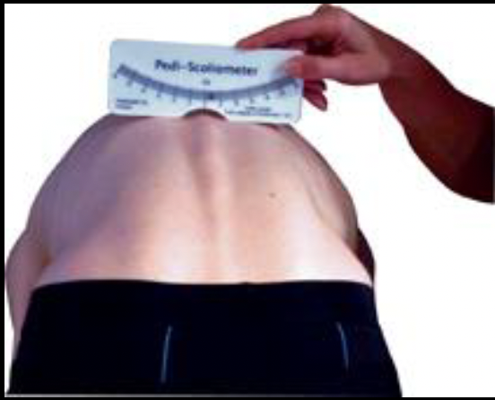
La gibbosité

Slide 13
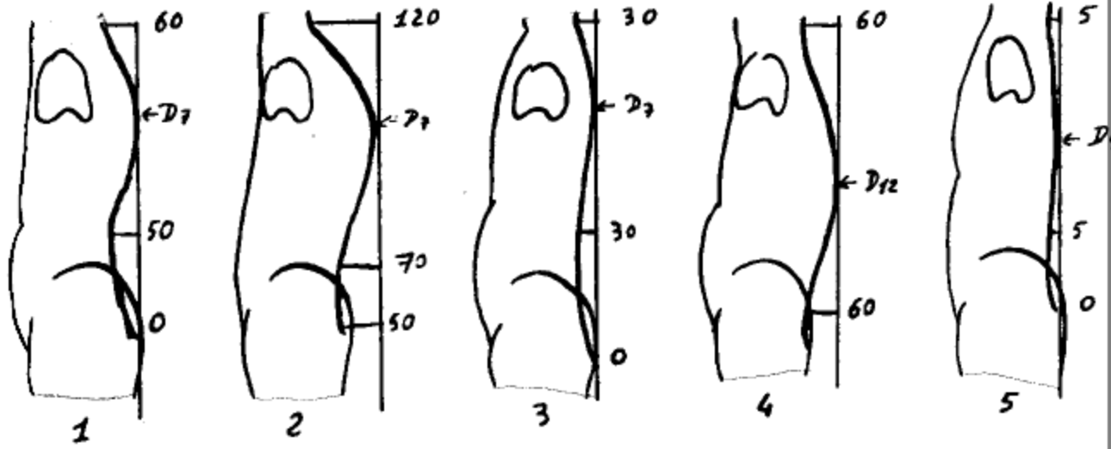
Les courbures
Les flèches:
- cervicale
- lombaire

Slide 14
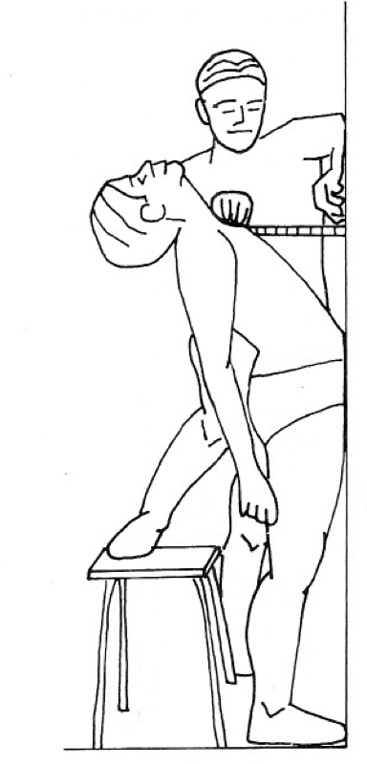
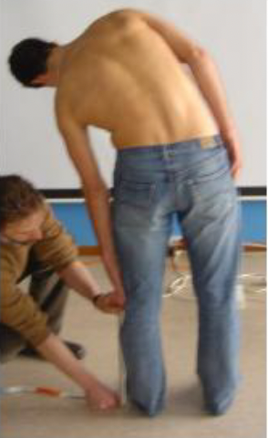
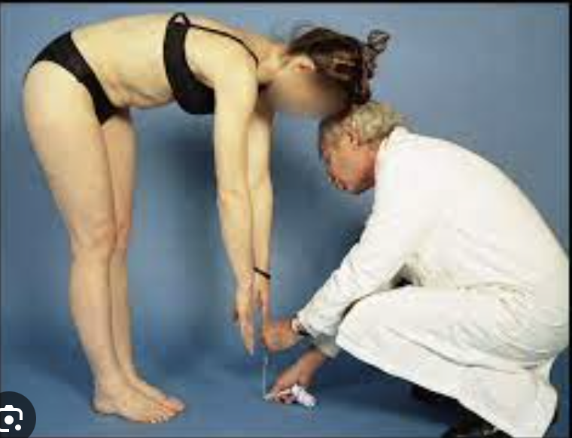
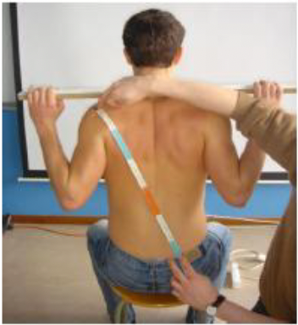
Evaluer la réductibilité et la laxité
Inclinaison
Rotation
Flexion/extension
Laxité des articulations périphériques

Slide 15
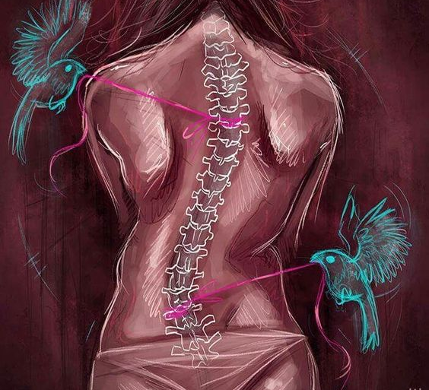
Informations indispensables ?

Slide 16

Evaluer les conséquences
Force
Systèmes sensoriels
Impact sur la vie quotidienne

Slide 17
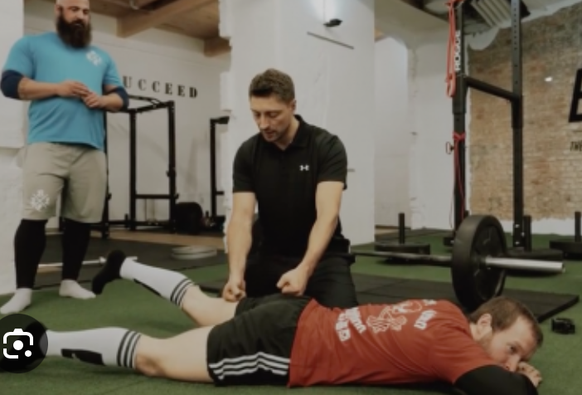
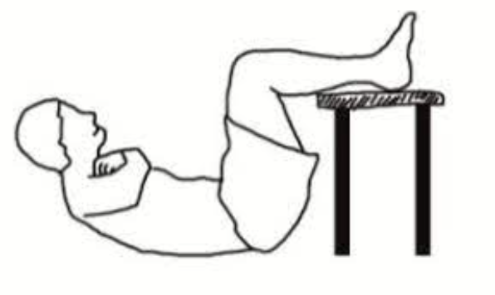
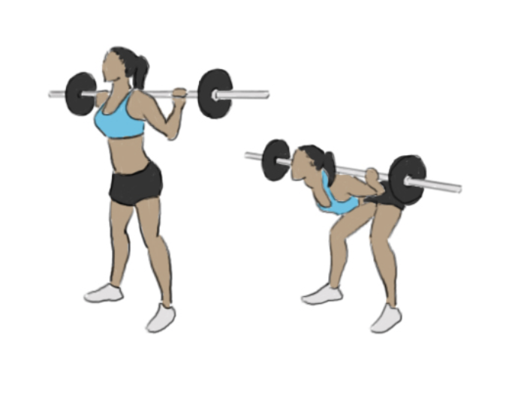
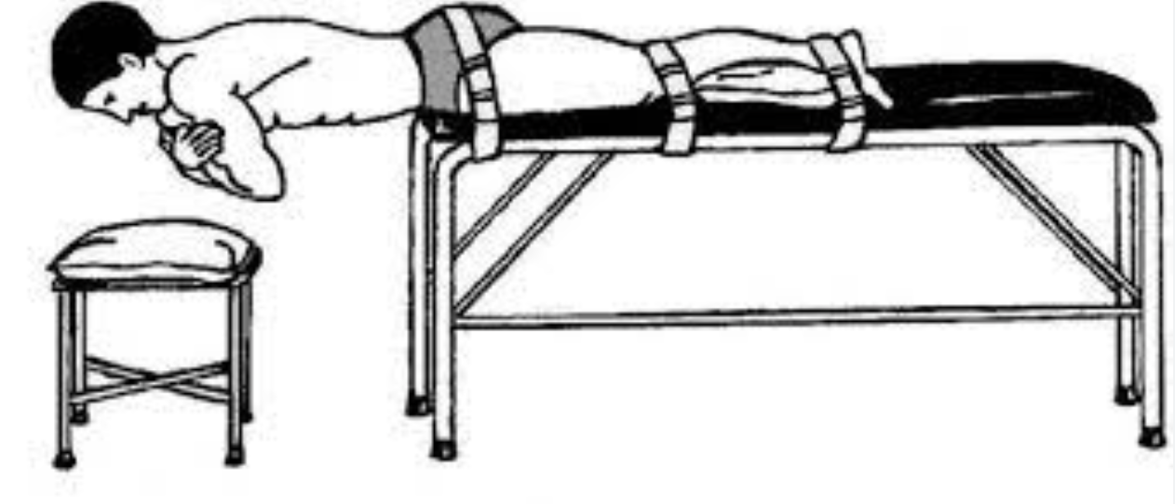
La force
Force et endurance !

Slide 18
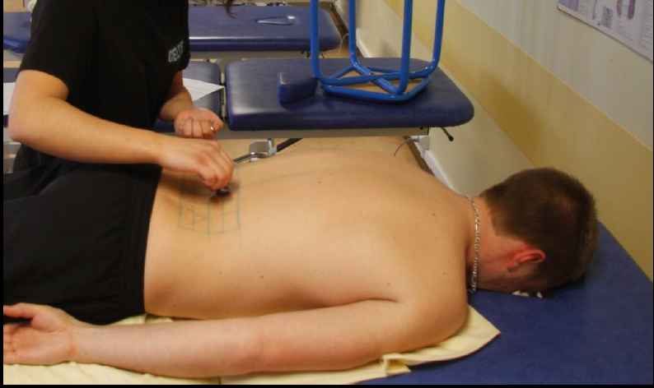
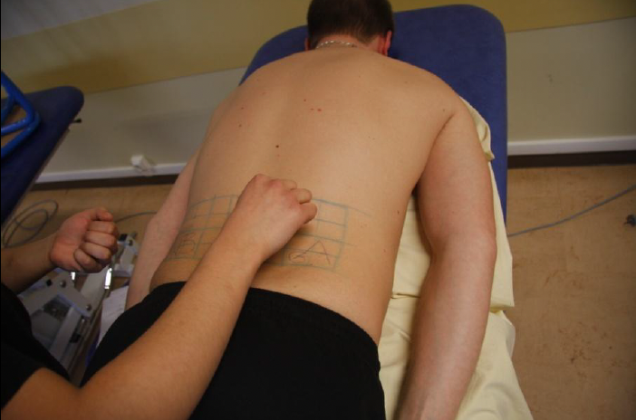
Proprioception (cutané)
- Graphestésie: test des lettres
- Baresthésie: espace entre deux points

Slide 19

Proprioception
Statesthésie: sensibilité de la position
Kinesthésie: perception du mouvement

Slide 20

Equilibre
Assis/Debout : plateforme, yeux ouverts/fermé, sol instable
Statique/dynamique: Test du Y, Evaluation de la marche

Slide 21

La douleur
Echelles en fonction de l’âge
Etage vertebrale
Contexte ?

Slide 22

Evaluation respiratoire
Si la scoliose supérieure à 50°:
- EFR
- VEMS et CV
- Spirométrie
- Travailler en équipe !

Slide 23
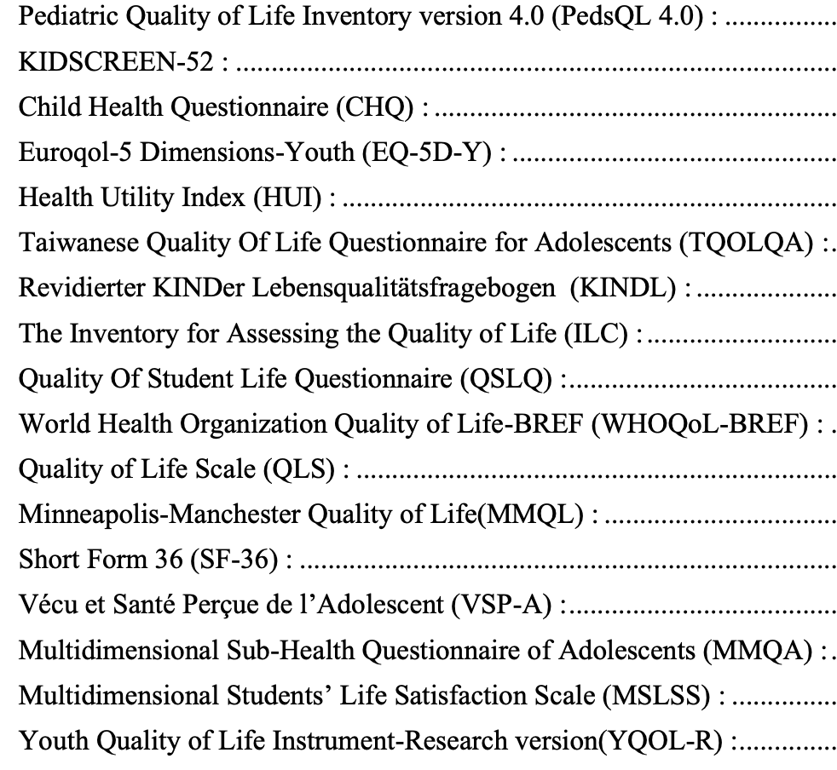

Qualité de vie

Slide 24
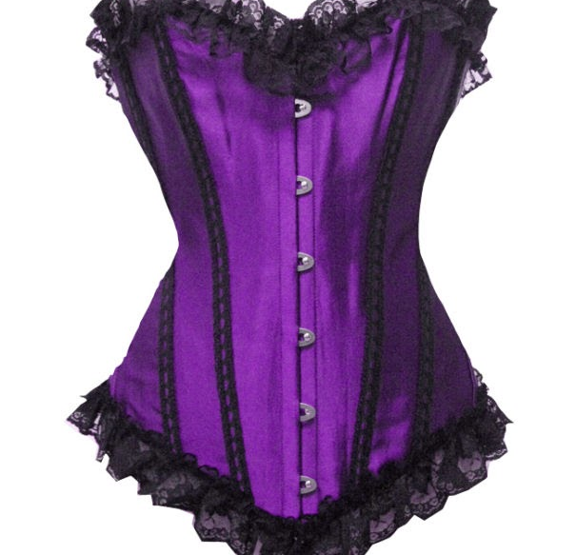
Bilan sous corset
Points d’appui ?
Autonomie ?
Respi ?
Dig ?
Fonctionnel ?
Equilibre ?
Cette photo par Auteur inconnu est soumise à la licence CC BY-NC-ND

Slide 25
Merci de votre attention
Louison.barollier.mkde@gmail.com

